Slide 1



מנהרת הרוח
אגף מו״פ ניסויים ויוזמות המינהל הפדגוגי
משרד החינוך
מפגש שני
הכירו את המשתמש
credit: edi libedinsky via unsplash

Slide 2

מבנה הקורס
הסדנאות יתקיימו בזום
בימי שני בין 17:00-19:00
יום ג' 11.1.22
בין צורך לרעיון
יום ג' 25.1.22
היכרות ואפיון המשתמש. כלים מעולם "החשיבה העיצובית"
יום ג' 7.2.22
מרחב החדשנות - למצוא את החדשנות ברעיון שלך
שיחות אישיות במחוזות
מועד - בתיאום מלווה הפיתוח
יום ג' 7.3.22
יש לכם דקה? נאום המעלית והיערכות לקראת יום סטודיו

Slide 3
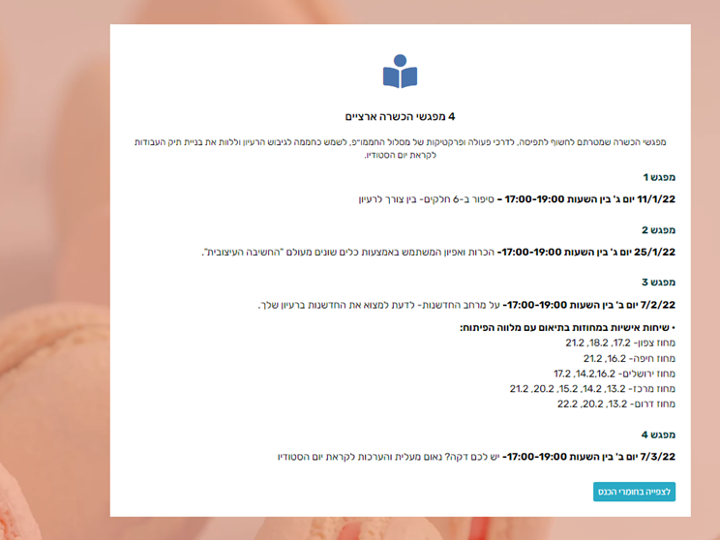
כל המידע בהישג יד

Slide 4
חלוקה למפגשי
מחוזות
credit: edi libedinsky via unsplash

Slide 5

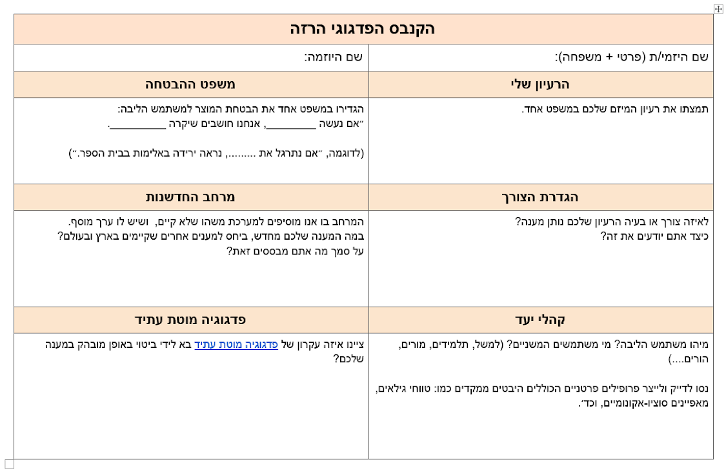
קנווס פדגוגי רזה
(או, מי עשה/תה שיעורי בית?)
credit: hanna morris via unsplash

Slide 6
הקנווס הפדגוגי הרזה
שם היזמי/ת (פרטי + משפחה): | שם היוזמה:
הרעיון שלי | משפט ההבטחה
תמצתו את רעיון המיזם שלכם במשפט אחד. | הגדירו במשפט אחד את הבטחת המוצר למשתמש הליבה: ״אם נעשה ________, אנחנו חושבים שיקרה _________. (לדוגמה, ״אם נתרגל את ........., נראה ירידה באלימות בבית הספר.״)
הגדרת הצורך | מרחב החדשנות
לאיזה צורך או בעיה הרעיון שלכם נותן מענה? כיצד אתם יודעים את זה? | המרחב בו אנו מוסיפים למערכת משהו שלא קיים, ושיש בו ערך מוסף. במה המענה שלכם מחדש, ביחס למענים אחרים שקיימים בארץ ובעולם? על סמך מה אתם מבססים זאת?
קהלי יעד | פדגוגיה מוטת עתיד
מיהו משתמש הליבה? מי משתמשים המשניים? (למשל, תלמידים, מורים, הורים....) נסו לדייק ולייצר פרופילים פרטניים הכוללים היבטים ממקדים כמו: טווחי גילאים, מאפיינים סוציו-אקונומיים, וכד׳. | ציינו איזה עקרון של פדגוגיה מוטת עתיד בא לידי ביטוי באופן מובהק במענה שלכם?

Slide 7
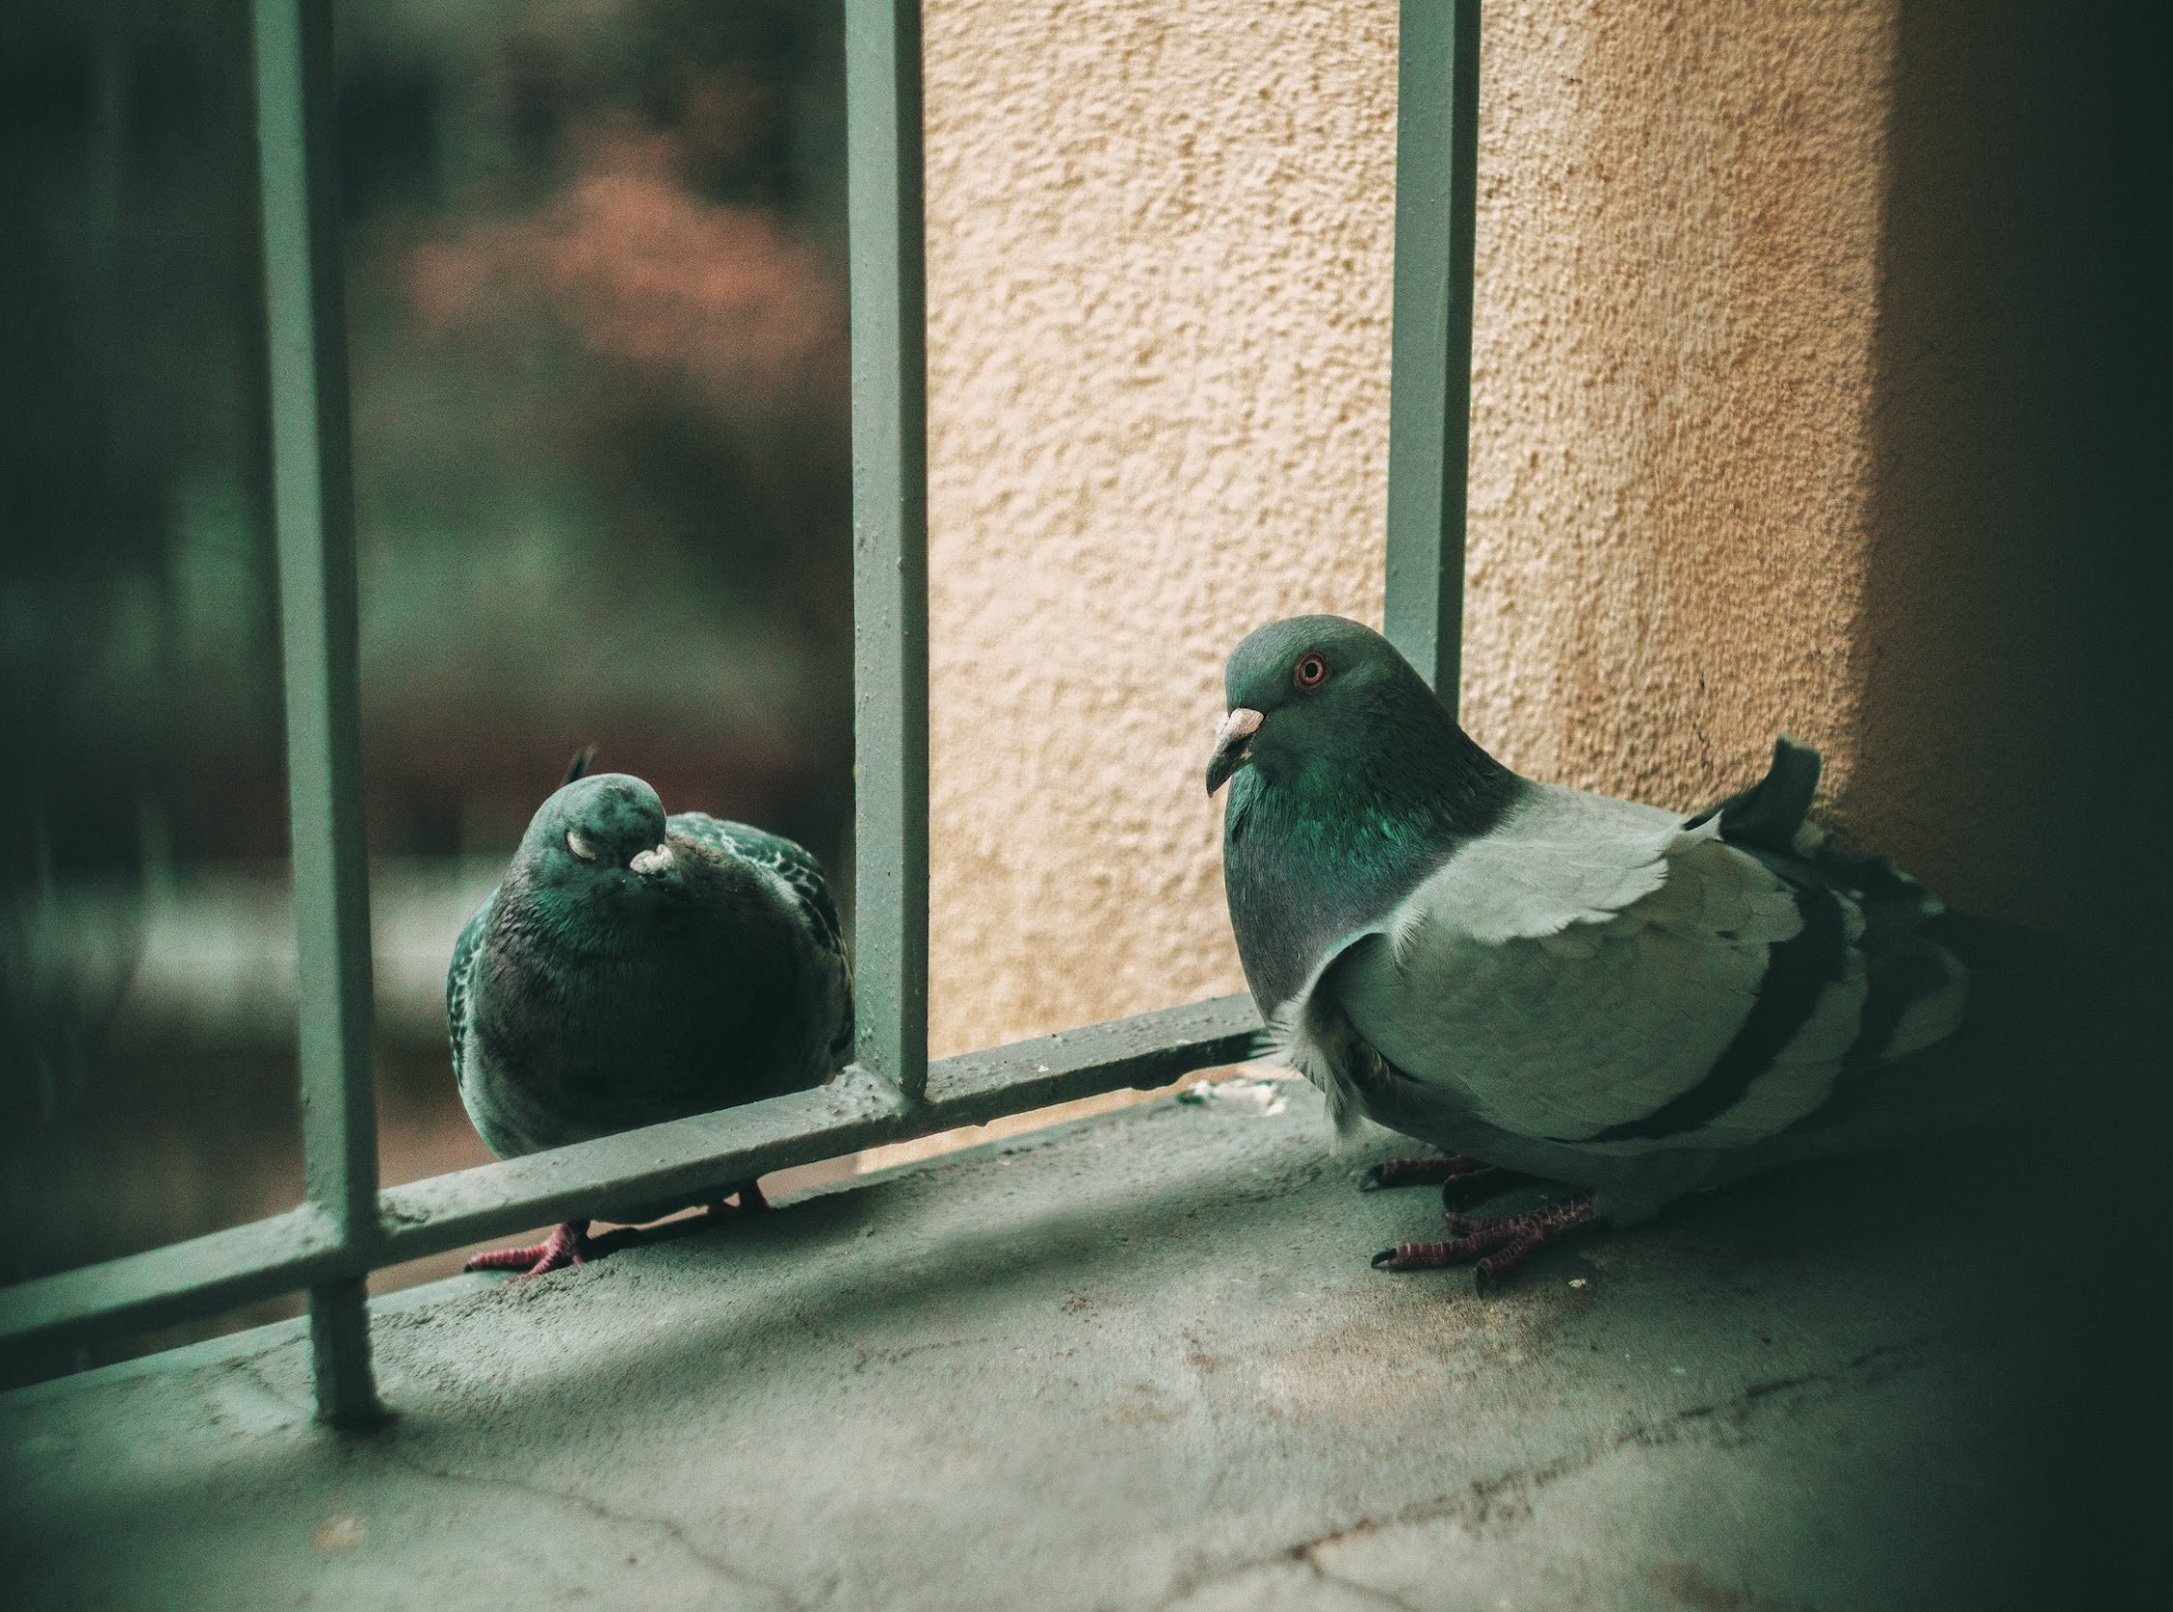
שיחות אישיות
קישור לשיבוץ בדרך אליכם
credit: mykyta martyne via unsplash

Slide 8

?מי במוקד
credit: doun rain AKA thomas via unsplash

Slide 9
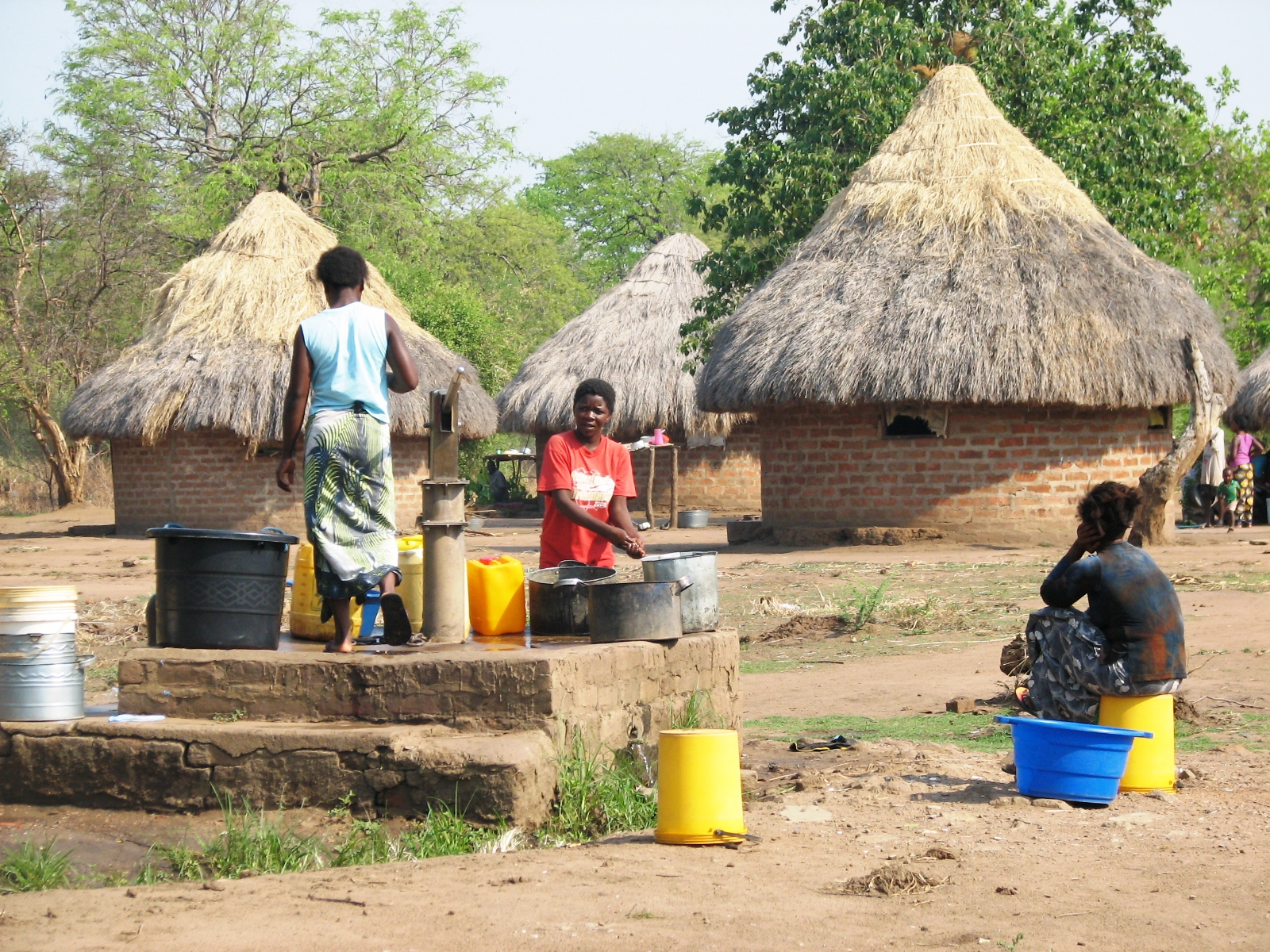
משאבה? לא תודה

Slide 10
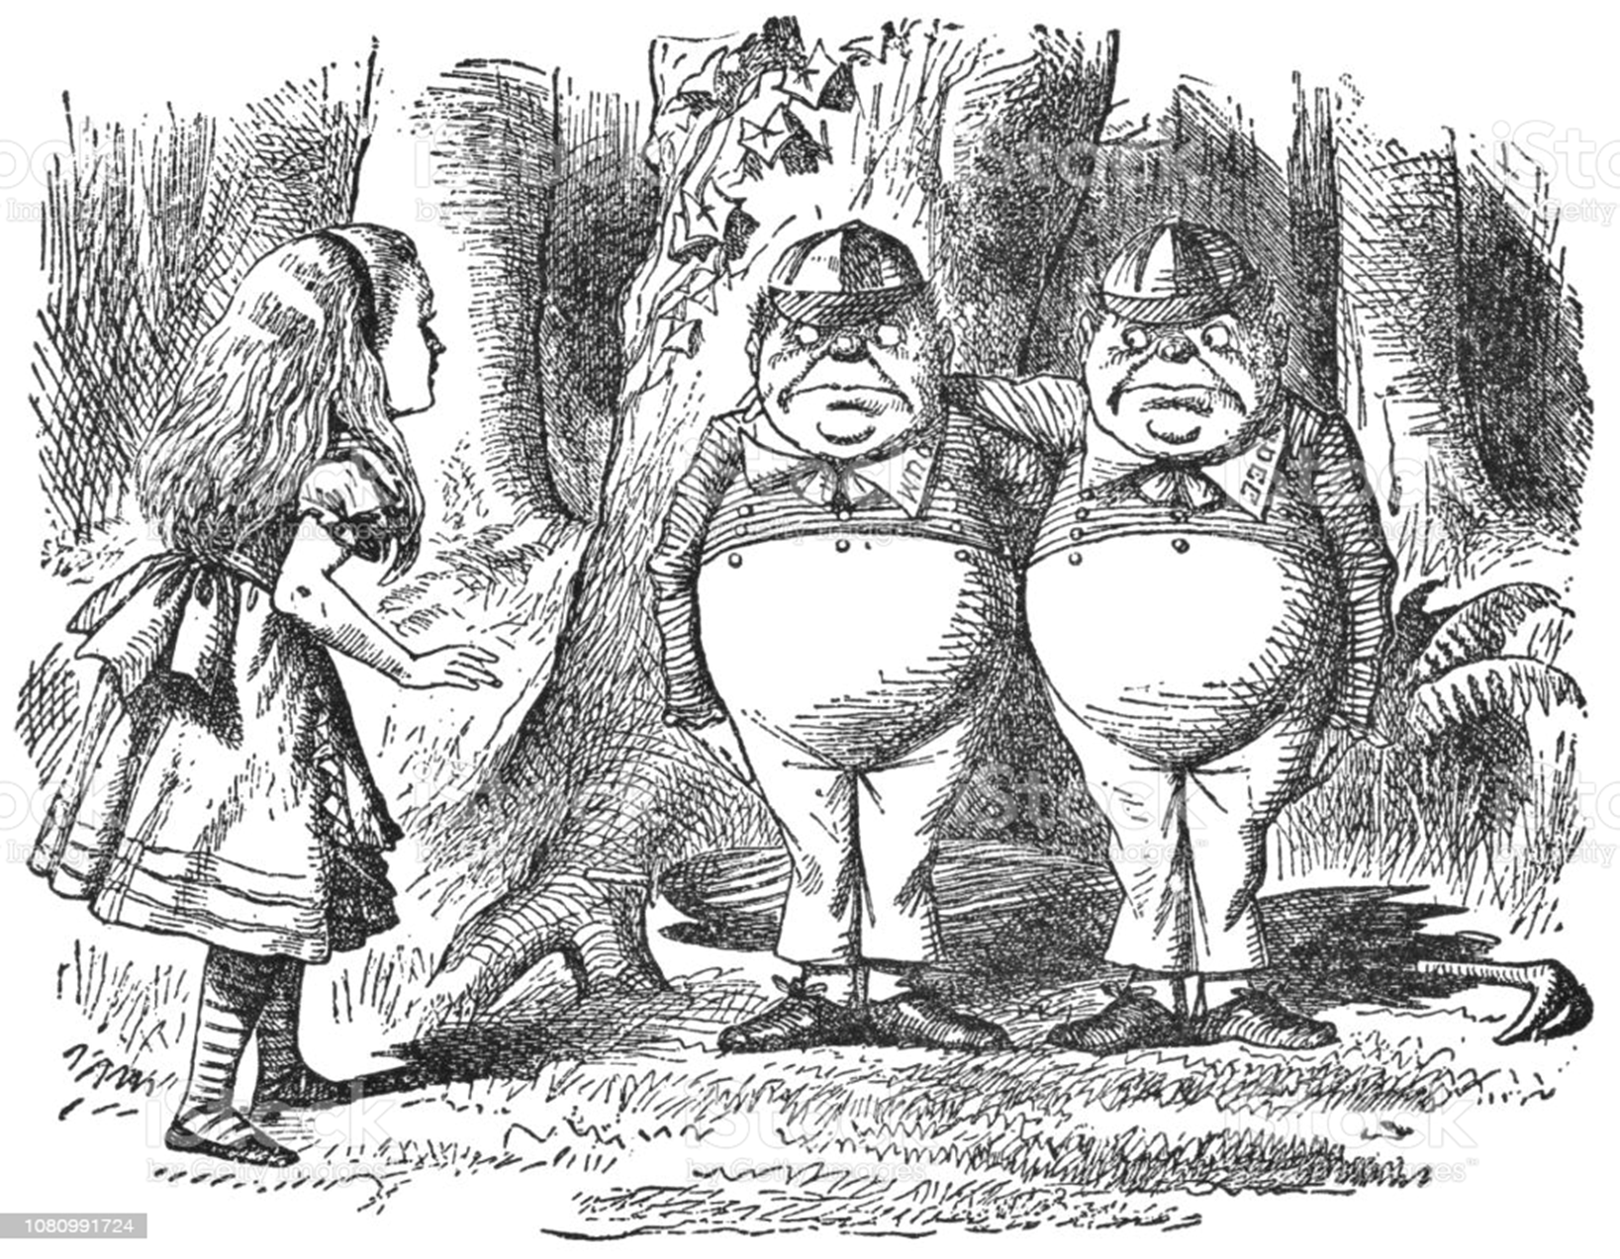
משתמש ליבה
משתמש משני
בעלי עניין נוספים
credit: scott webb via unsplash

Slide 11
דרכים לאיפיון המשתמש
פרופיל משתמש
מפת אמפתיה
תצפית
ראיון עומק
סקר / שאלון
credit: scott webb via unsplash
יום בחיי המשתמש

Slide 12
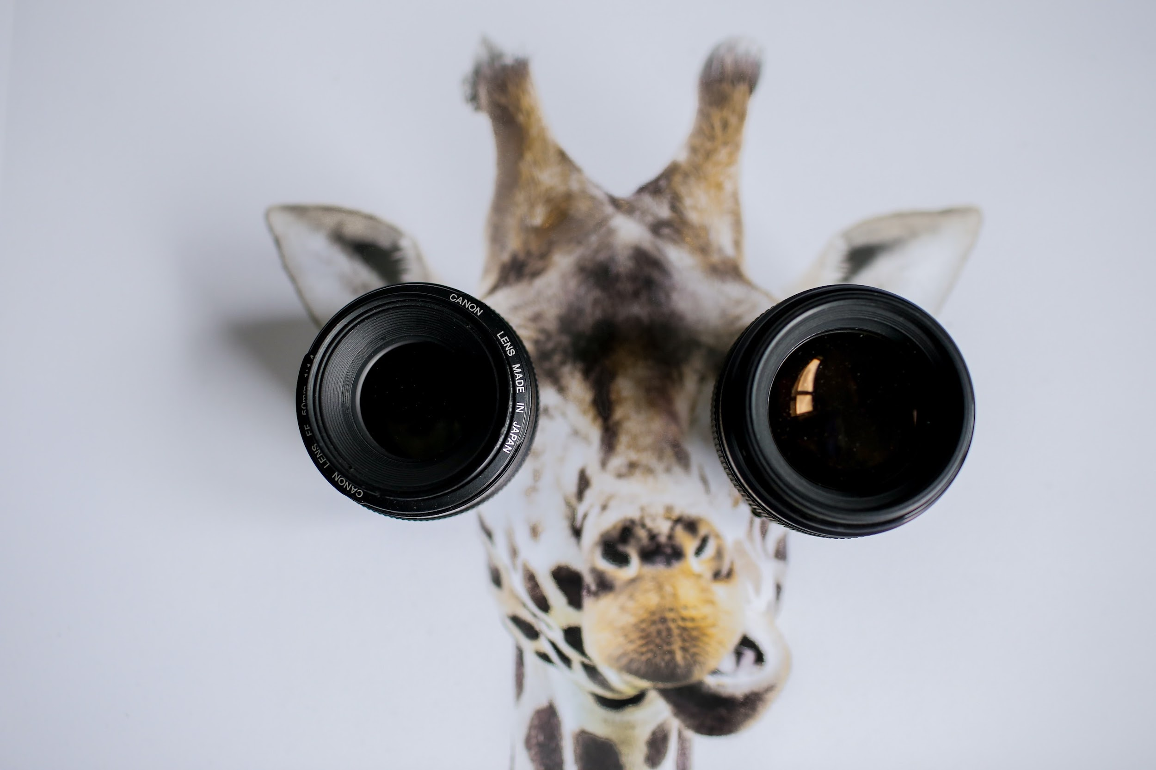
במשתמש
https://www.canva.com/design/DAEUvA_ij_c/1OVcSJwkMaO4ZGyFQs3u6g/view?utm_content=DAEUvA_ij_c&utm_campaign=designshare&utm_medium=link&utm_source=sharebutton
שני כלים להתבוננות
credit: james bold via unsplash

Slide 13
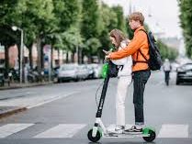
מי הם ילדי
ילידי 2005-2012
דור ה-Z?
Notes:
מתבקשים לכתוב תוך כדי הצפייה, מאפיינים, צרכים, סגנון

Slide 14
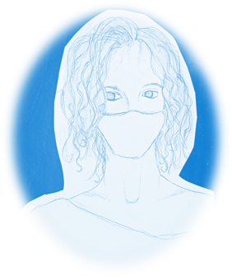
פרופיל
רוני בר זית
תלמידת כיתה ה'
בבית ספר ציבורי
מידע כללי
גיל וכיתה: בת 11, כיתה ה' רגילה
מיקום ביה"ס: בי"ס קטן, בשכונה ממוצעת בעיר גדולה, בכיתה
משפחה: הורים ועוד 2 אחים קטנים ממנה
מצב סוציואקונומי: 2 הורים עובדים בהייטק ובמכירות
פרטים התנהגותיים
תחומי עניין: ריקוד, אינסטגרם
מדיה: מוסיקה ביוטיוב, יוטיוברים לנוער. צריכה - בסלולרי,
פנאי: לדבר עם חברות בווטסאפ, פגישה עם חברות במגרש, חוג היפהופ במתנ"ס
צרכים: למצוא מוטיבציה ללמידה, זמן לעצמה, אמון ביכולותיה.
מטרות: לשמח את ההורים, שהחברות שלה יישארו "שלה",
המשימה המרכזית: להיתפס כ"מגניבה", להרגיש טוב בקבוצת הגיל.
כאבים: המון אחריות לתפיסתה, בבית. קשיים בלמידה – הערכה עצמית נמוכה.
השפעות: החברות הקרובות, הורים, המורה למחול
כתלמידה, נכנסת לשיעורים בזום, אבל חלק גדול מן הזמן עסוקה בבירור אישי – איפה החברות שלה ואיך עושים "כייף" איתן.
לא מצליחה להבין הכול בזום, מקשה עליה גם במשימות האסינכרוניות. מתסכל אותה. מרגיז אותה.
משתמש
"להיות אחת מהחבר'ה"

Slide 15
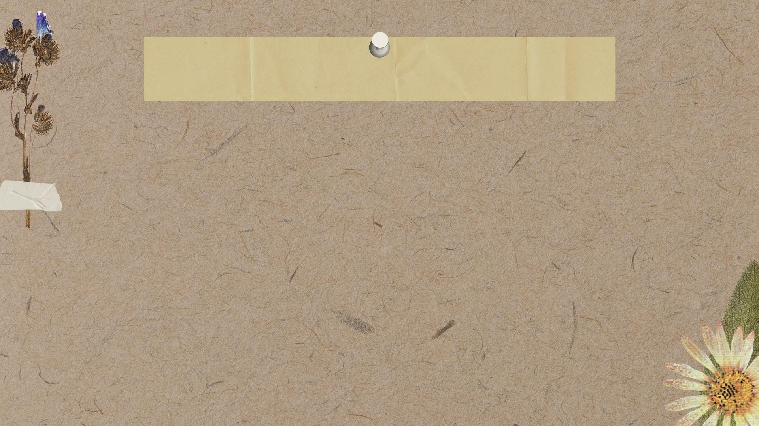
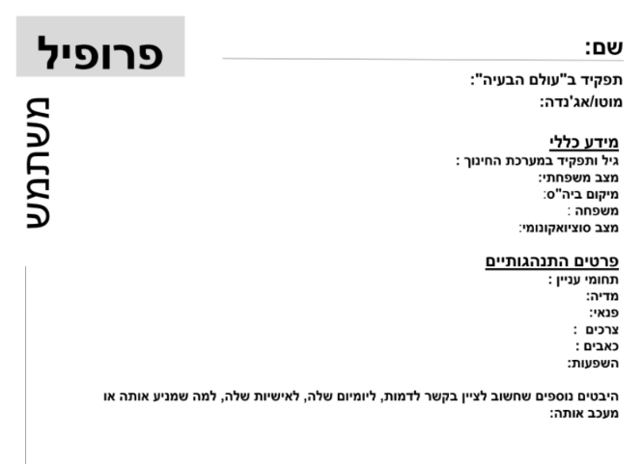
עכשיו תורכם
Notes:
בסיום - מוזמנים לשתף משהו על המשתמש

Slide 16


עם קצת מזל.
נמצא קשר בין דג
למה שנראה על הצג

Slide 17
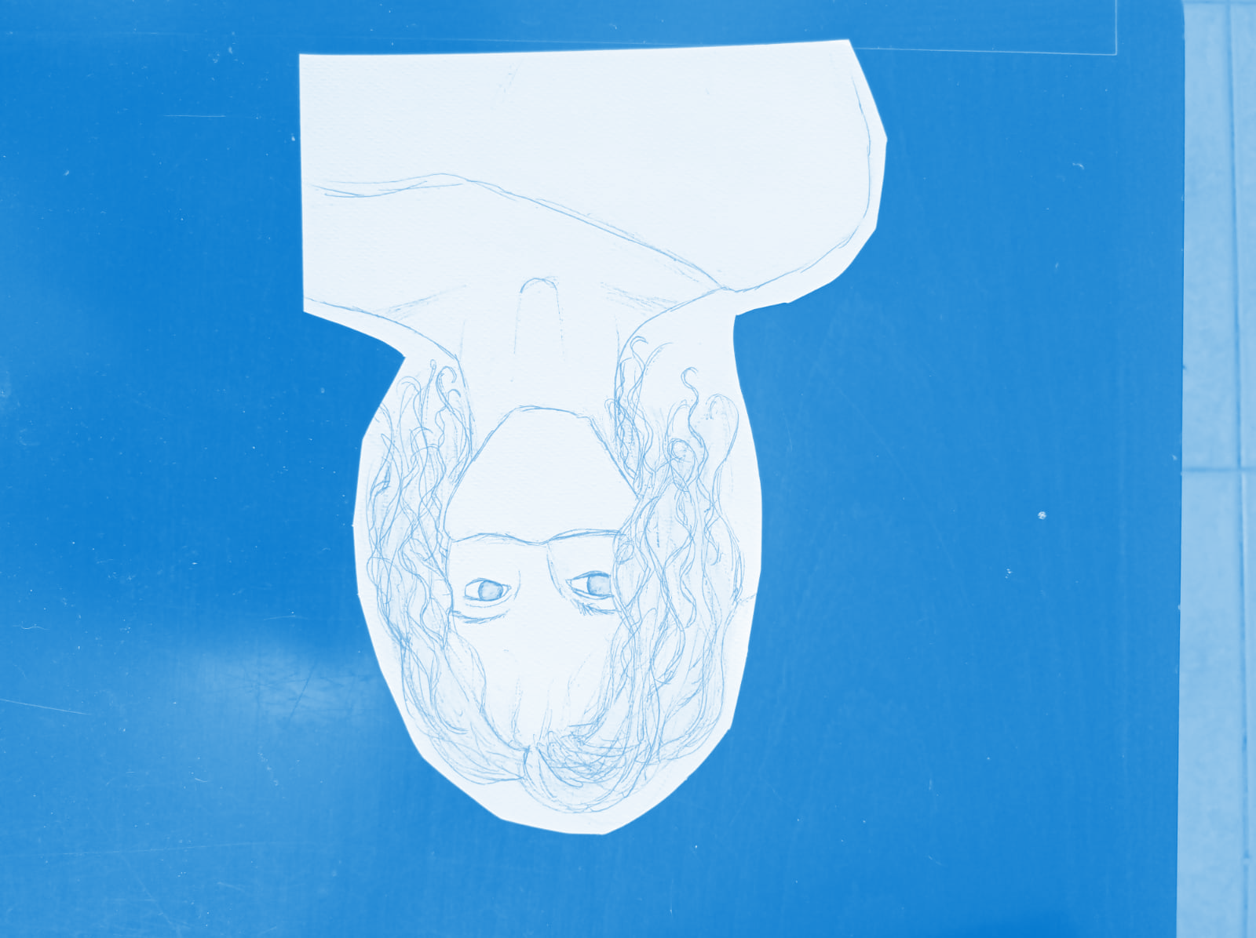
שימו עצמכם בנעלי המשתמש/ת...
מפת אמפתיה
מה היא חושבת ומרגישה? (חששות ומחשבות)
מה היא שומעת? (השפעות)
מה היא רואה?
(כיצד נראית הסביבה שמקיפה אותה)
מה היא אומרת ועושה?
(התנהגות)

Slide 18
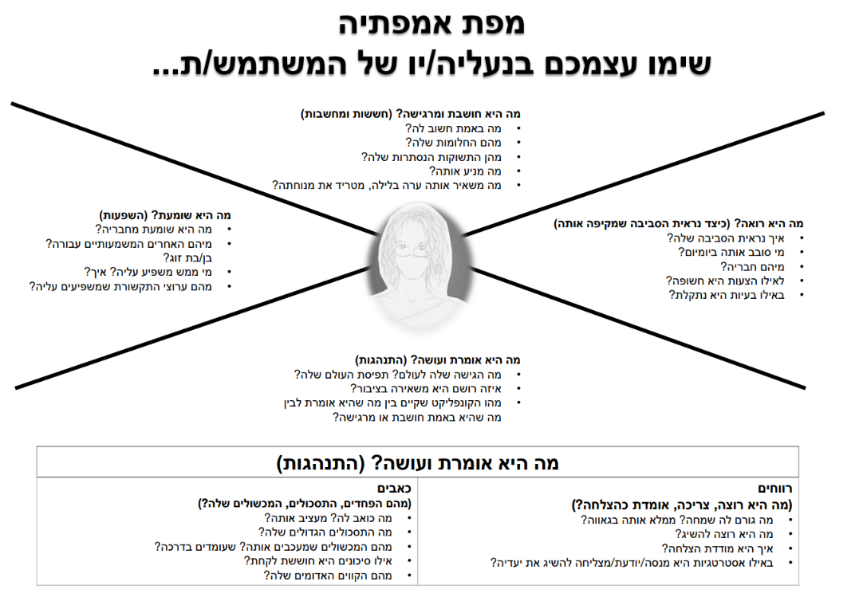

Slide 19
הפעם הביטו על המשתמש בעולם הבעיה של הרעיון
מה היא חושבת ומרגישה? (חששות ומחשבות)
מה היא שומעת? (השפעות)
מה היא רואה?
(כיצד נראית הסביבה שמקיפה אותה)
מה היא אומרת ועושה?
(התנהגות)
מה היא אומרת ועושה? (התנהגות)
כאבים ואתגרים | רווחים
מהם הפחדים, התסכולים, המכשולים שלה? | מה נותן לה להרגיש טוב? מה היא רוצה, צריכה? מה נחשב בעיניה כמוצלח?

Slide 20
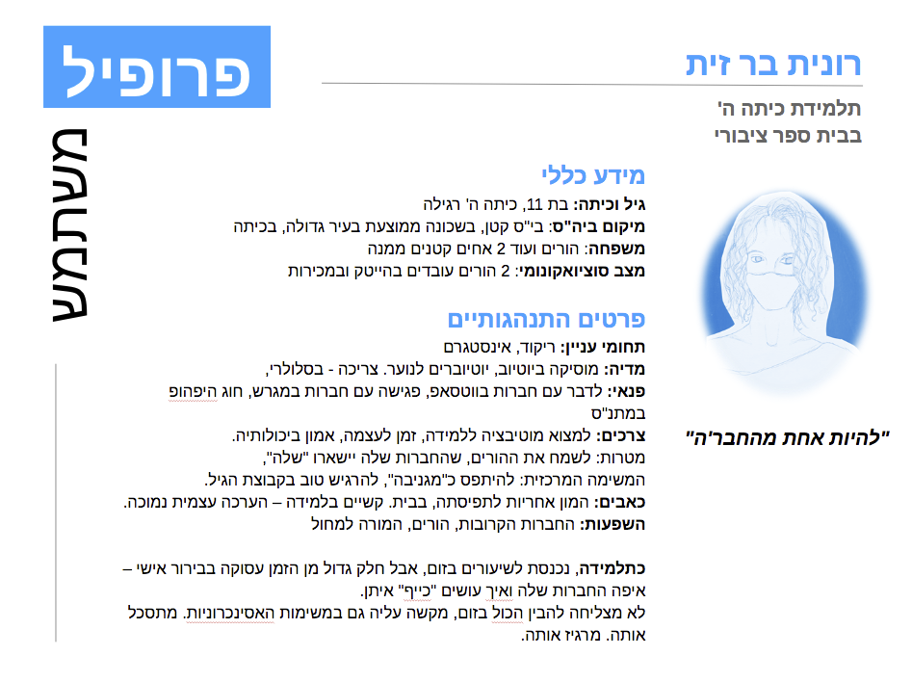
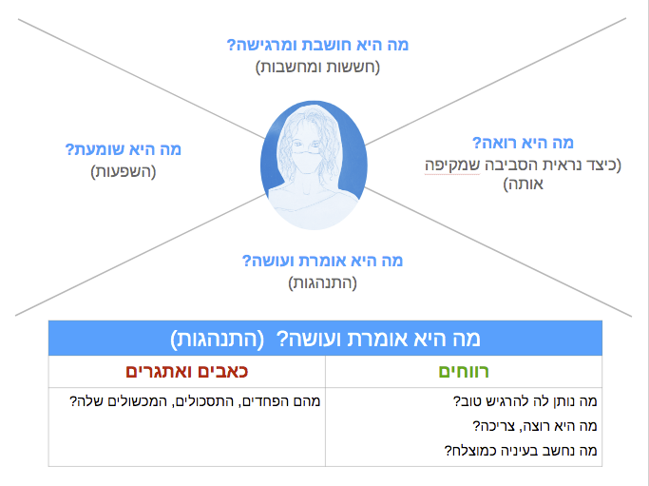
לבחון את הרעיון מזוויות של המשתמש
1.
לכתוב את “פרופיל המשתמש" באופן רחב
משימה אישית
2.
ליצור את "מפת האמפתיה" בהקשר של "עולם הבעיה" המרחב בו עוסק הרעיון שלכם
מה היא אומרת ועושה? (התנהגות)
רווחים | כאבים
מה נותן לה להרגיש טוב? מה היא רוצה, צריכה? מה נחשב בעיניה כמוצלח? | מהם הפחדים, התסכולים, המכשולים שלה?
דף שאלות ונקודות להמשך בירור
3.
רשמו לעצמכם בדף נפרד שאלות ונקודות שתרצו לברר על/עם המשתמש, לאור החקירה שלכם אודות המשתמש באופן כולל ורחב ובהקשר שלול עולם הבעיה.
credit: james bold via unsplash

Slide 21

משימת שיתוף
כל אחד מציג את ה”משתמש" שנמצא במוקד. (לרשותו 3 דקות בלבד).
בזמן ההצגה, המשתתפים האחרים מתבקשים לכתוב למענו שאלה, מחשבה, תובנה או הצעה, ולהציג לו את הדברים בתום הצגת המשתמש (דקה לכל אחד, סה"כ 2 דקות)
(המשימה כולה - 15 דק' )
בקבוצות של 3
עם סיום המשימה המשותפת – כתבו במסמך משותף ( פאדלט ) - תובנה / הצעה / מחשבה שלכם, לגבי השימוש בכלים אלו ("מפת אמפתיה" ו"פרופיל משתמש") לתהליך הפיתוח, והגדרת הרעיון למיזם.

Slide 22

עקרונות מנחים
נשאל שאלות פתוחות וממוקדות נושא
יהיו לנו שאלות מוכנות מראש וגם ניתן מקום למזדמן.
נשאל על בעיות ועל אופני הפתרון וההתמודדות איתן
נדבר פחות ונקשיב יותר.
לא נביא את דעתינו ורגשות
נשאל על בעיות שקשורות לנושא ונבקש להעריך אותן
ננסה להבין את נקודת המבט של המשיב/ה
שפת הגוף וטון הדיבור הם חלק מהמסרים
שאנחנו מבקשים .

Slide 23
תובנות ממיפוי המשתמש
המיפוי יכול לעזור לכם -
● לזהות את הקשיים והצרכים של המשתמש.
● לבחון באיזו מידה הרעיון שלכם נותן
מענה מתאים לצרכי המשתמש שאותרו.
● לזהות את הפער בין צרכי המשתמש למענה שהצעתם, ולערוך בו שינויים בהתאם

Slide 24
מטלת בית לפורטפוליו
א. משימה א׳ -- בעקבות המיפוי שערכתם:
מהן התמות המרכזיות שזיהיתם בהקשר למשתמש הליבה שלכם ולמשתמש המשני?
אילו תובנות יש לכם לגביהם?
נסחו 1-3 צרכים משמעותיים של המשתמש בהקשר ל"עולם הבעיה" ('המרחב' בו תפעל היוזמה).
כתבו לאילו צרכים, נותנת היוזמה שלכם מענה?
כתבו שאלות מובילות שיסייעו לכם בהמשך חקר המשתמשים שלכם ופיתוח הרעיון.
ב. משימה ב׳ - ריענון של הקנווס הרזה

